Slide 1

TRABALHO EM EQUIPE

Slide 2
SEGREDO DO SUCESSO PARA O CRESCIMENTO E DESENVOLVIMENTO PESSOAL/EMPRESARIAL !
Hoje Amanhã
Estou Aqui, mas quero estar lá
Como fazer então?
Passo 1 – Entender onde se está hoje
Passo 2 – Entender onde se deseja chegar
Passo 3 – Planejar o caminho/ações para mudança
Passo 4 – Implementar e controlar as ações de forma consciente

Slide 3

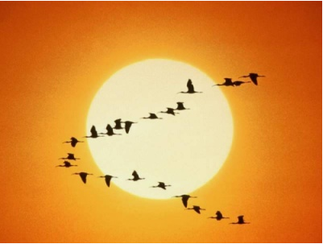
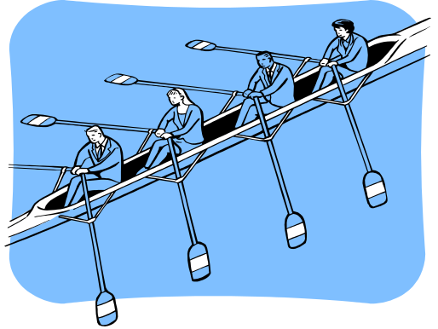
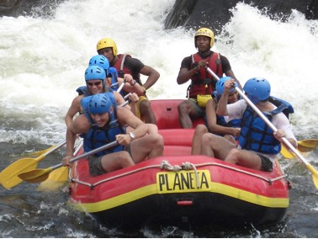
ASSOCIAÇÃO DE DUAS OU MAIS PESSOAS QUE TÊM ALGO A REALIZAR COLETIVAMENTE

Slide 4

OBJETIVOS COMUNS (conteúdo)
DIVISÃO DE PAPÉIS OU DE TAREFAS (estrutura)
SENTIMENTO DE PERTENCER (processo)

Slide 5

“O talento ganha o jogo, mas o trabalho de equipe e a inteligência ganham o campeonato. Eu prefiro ter cinco rapazes com menos talento que estão desejosos de se unirem como time, do que cinco rapazes que consideram- se estrelas e não estão dispostos a se sacrificarem.” Michael Jordan, I
Can’t Accept Not Trying, San Francisco: Harper 1994, p. 24.

Slide 6

Desejos-Anseios pessoais e perfil profissional
Processo, procedimentos, rotinas, normas
Missão e Objetivos do Grupo e Do Indivíduo
Capacidade de Comunicação
Habilidade de relacionamento interpessoal
Sistema De Análise de Desempenho
Capacidade de Análise e Tomada de Decisões
Capacidade de Negociação
Capacidade para administrar conflitos
Sentimentos pessoais e do grupo
Habilidades de Liderança – Orientação

Slide 7

Missão da empresa
Visão Estratégica da empresa
Missão da equipe dentro da Missão da empresa - Visão sistêmica

Slide 8
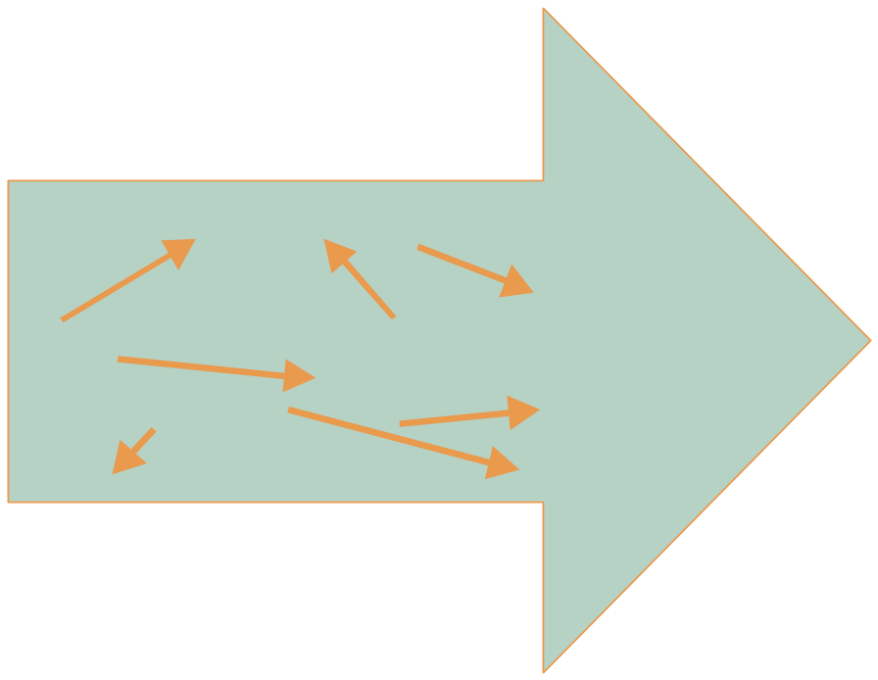
Energia das equipes em que seus membros atuam individualmente
MISSÃO
VISÃO
BAIXOS RESULTADOS
BAXIA COMPETITIVIDADE

Slide 9
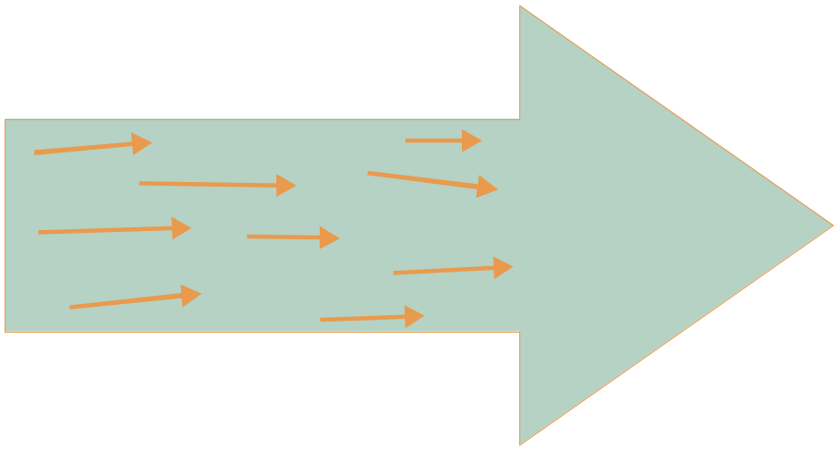
Energia das equipes em que seus membros atuam na busca de atingir os objetivos comuns
MISSÃO
VISÃO
ELEVADOS RESULTADOS
ELEVADA COMPETITIVIDADE

Slide 10
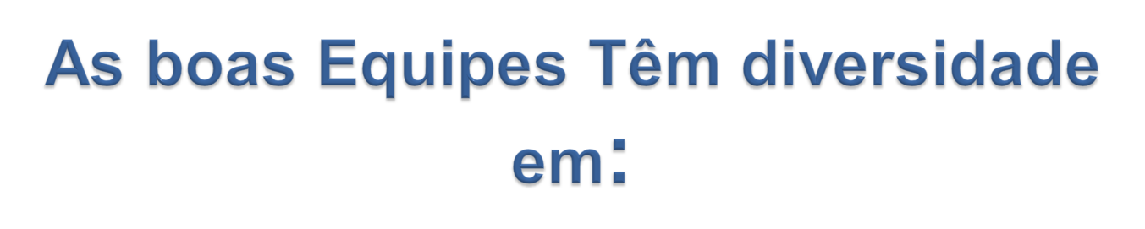
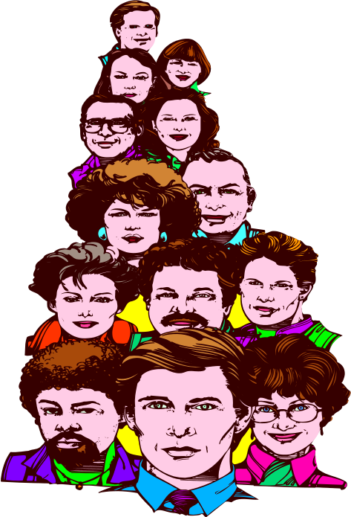
Técnica.
Pensamento.
Valores.
Prioridades.
Estilos.
DIFERENÇAS

Slide 11

Contribuidor
Colaborador
Comunicador
Desafiador

Slide 12

1. Coloque a equipe em primeiro lugar.
2. Ampla informação aberta.
3. Seja parte da solução.
4. Respeite a opinião dos demais.
5. Construa confiança com integridade.
6. Faça um compromisso com a excelência.
7. Aceite os erros e aprenda com eles.
8. Aprenda continuamente.
9. Promova a interdependência dentro da equipe.

Slide 13
CARACTERÍSTICAS DE EQUIPES DE TRABALHO
EFICAZES
1.Propósito claro
2.Informalidade
3.Participação
4.Ouvir com atenção
INEFICAZES
1.Missão ou propósito “obscuro”
2.Reuniões formais, tensas e enfadonhas
3.Muita participação mas pouca realização
4.Muita conversa mas sem comunicação

Slide 14
CARACTERÍSTICAS DE EQUIPES DE TRABALHO
EFICAZES
INEFICAZES
5.Divergência civilizada
6.Decisões de consenso
7.Comunicação aberta
8.Papéis e atribuições bem definidos
Divergências só em conversas paralelas
6. Decisões tomadas pelo líder formal, sem o envolvimento significativo do demais membros
Os membros não são francos entre si por causa do baixo nível de confiança
8. Divergências ou confusões sobre as atribuições de papéis e/ou tarefas

Slide 15
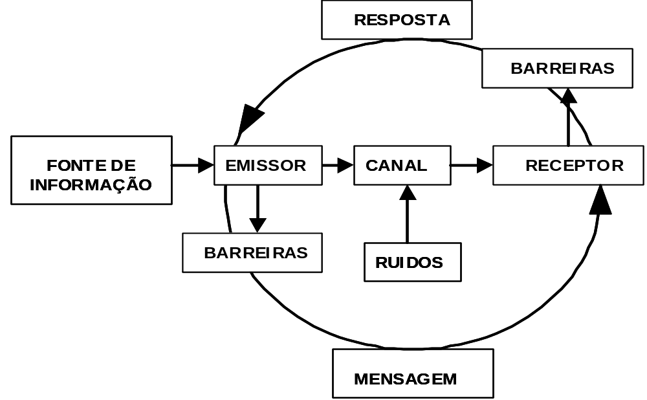
FLUXO DA COMUNICAÇÃO
ONDE ESTÃO OS PROBLEMAS DE COMUNICAÇÃO ?
TESTE SUA HABILIDADE
DE COMUNICAÇÃO !

Slide 16
Capacidade de comunicação
DIÁLOGO E A DISCUSSÃO
são potencialmente complementares, mas a maioria das equipes não conseguem fazer a distinção entre os dois e passar conscientemente de um para o outro.

Slide 17
No diálogo- ocorre a explanação livre e criativa de questões complexas e delicadas, onde cada um “escuta” as idéias do outro, sem manifestar sua opinião.
Na discussão- são apresentadas e defendidas diferentes opiniões, buscando-se sempre a melhor idéia para apoiar as decisões que devem ser tomadas na ocasião.

Slide 18
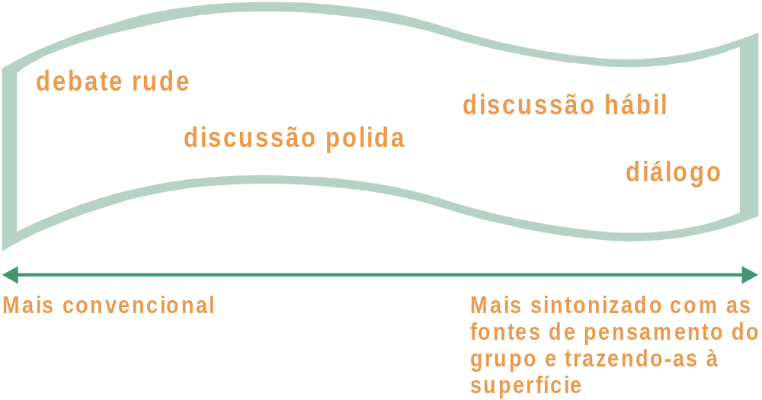
A discussão hábil consiste no continuum entre o diálogo e a discussão “crua” impregnada de argumentação defensiva

Slide 19
Equilíbrio entre diálogo e discussão
- Quando um grupo precisa chegar a um acordo e tomar decisões, é necessário que haja discussão- idéias alternativas são avaliadas e a de maior preferência é selecionada (pode ser uma das alternativas iniciais ou uma nova idéia que emergiu da discussão). Quando produtiva, a discussão converge para uma conclusão. Por outro lado, o diálogo é divergente; ele não busca o acordo, mas um controle maior das questões complexas.

Slide 20
Protocolo para discussão hábil:
1- Preste atenção em suas intenções:
Certifique-se do que você espera realizar na discussão perguntando a você mesmo
Qual a minha intenção?
Estou disposto a ser influenciado?
Se não está qual é o propósito da conversação?
Seja claro quanto ao que você quer e não iluda os outros quanto às suas intenções.

Slide 21
2- Equilibre argumentação com inquirição:
- na maioria das equipes, o pêndulo entre argumentação defensiva e inquirição tem pendido mais para o lado da argumentação;
algumas equipes se orgulham-se de desafiar umas as outras;
na realidade elas não se desafiam de nenhum modo significativo;
elas simplesmente se defrontam uma tentando superar a outra com trivialidades;
outras equipes orgulham-se do modo construtivo como lidam com a confrontação.

Slide 22
3- Construa sentido compartilhado:
todas as palavras são símbolos, e como tais, são abstrações;
elas têm sentidos diferentes para pessoas diferentes;
confira o sentido das palavras.
- Questione, por exemplo: “Você disse”: faça o necessário, mas o que é necessário?

Slide 23
4- Use a consciência da própria individualidade como recurso:
Pergunte a você mesmo, nos momentos em que esteja confuso, furioso, frustrado...
  O que estou pensando? (pausa)
  O que estou sentindo? (pausa)
  O que quero neste momento?

Slide 24
5- Explore os impasses:
pergunte a você mesmo- em que concordamos, e em que discordamos?
as fontes de discordância se dividem em quatro categorias:
  Fatos- o que aconteceu exatamente? Quais são os “dados”
  Métodos- como deveríamos fazer o que precisamos fazer?
  Metas- qual é o nosso objetivo?
  Valores- por que achamos que isso deve ser feito desse modo em particular? Em que acreditamos?

Slide 25
PLANO DE MELHORIAS !
ONDE ESTAMOS ?
COMO ESTAMOS ?
ONDE QUEREMOS CHEGAR ?
O QUE FAREI PARA TER EQUIPE DE ALTA PERFORMANCE?

